Slide 1
Título do Trabalho
Autor1 (Instituição)
Autor2 (Instituição)
Autor3 (Instituição)
Orientador(Instituição)
Co-orientador(Instituição)

Slide 2
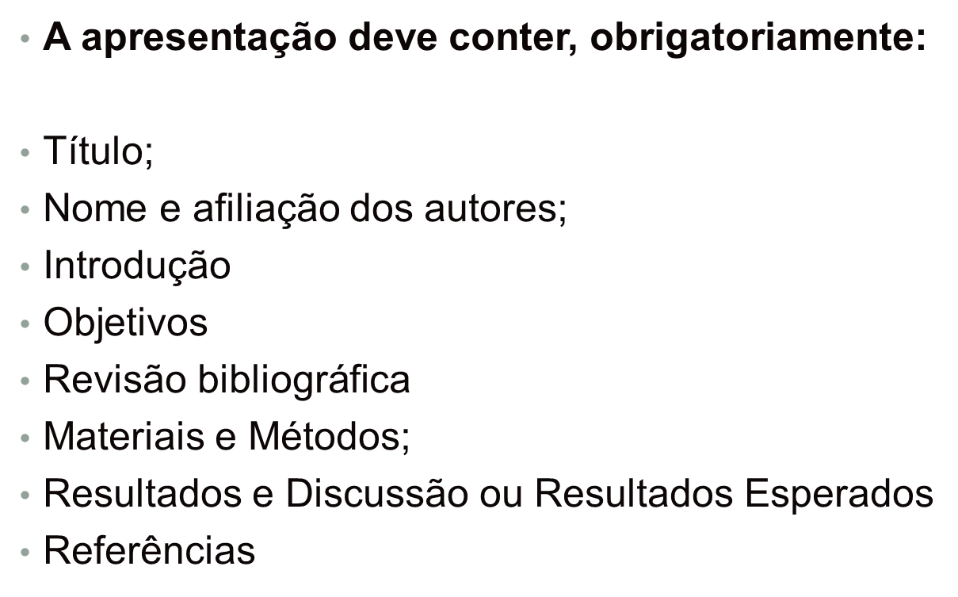

Slide 3
A apresentação deve seguir o padrão de slides deste modelo;
Cada apresentação terá de 15 a 20 minutos para a exposição do autor;
Sugere-se 1 slide por minuto.

